Slide 1
JavaScript基础

Slide 2
本章内容：共3小节
第1节：函数-基础
第2节：函数-高级
第3节：变量的作用域
Notes:
【本章引言】
这门课程的主要目标就是学习使用Java语言编写程序，本章主要是概述部分，会涉及到一些概念，也会编写一些很简单的代码，以入门为主要目标。有些术语可能暂时不大容易理解不要紧，后续都会详细学习。学习完本章后，应该可以在自己的电脑上安装好编译运行环境，能够编写并运行简单的Java程序，掌握简单的语法元素。

Slide 3
本章目标
了解函数的声明调用
了解函数参数包括复杂的参数形式和函数返回值
了解函数复杂的声明：匿名函数、嵌套定义等
了解函数高级调用形式：立即执行、回调
了解ES6的箭头函数
了解变量作用域和变量提升
了解SE6中对块级变量的新特性

Slide 4
第1节【函数-基础】
知识点1：函数声明
知识点2：函数调用
知识点3：函数参数
知识点4：函数返回值
Notes:
【本节引言】
在使用Java语言编写程序前，先了解一些和程序开发的基本概念，有助于后续学习。

Slide 5
函数声明
JS中的函数类似Java中的方法。就是封装好的一段代码，然后反复地重用这个代码。
声明函数语法：
function 函数名(参数){
//函数体;
}
function：定义函数的关键字。
“函数名”：自定义的一个名字。
“函数体”：要封装的代码，它可以完成某个特定的功能。
function sayHello( ){
document.write(“hello”);
}

Slide 6
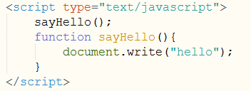

函数的调用
函数调用通常有2种方式
在JS中调用：对已经声明的函数通过”函数名()”的方式调用
在HTML中调用（不建议使用可以通过代码方式将一个函数绑定到某个元素的指定事件）：
1-超链接调用函数
2-触发页面元素的click事件调用函数

Slide 7
函数的参数
和Java一样，JS的函数也可以带参数。在声明函数时可以定义形参列表，在调用函数时可以传递实参。
定义形参列表时不指定数据类型，参数间用“逗号”间隔
JS中不存在真正意义上的函数重载，调用函数时不要求实参和形参数量上的匹配，重复声明函数时最后的声明为准。
未被传值的参数值为undefined
所有传递的参数都被存放到函数中一个名为arguments的数组中（这个数组是默认存在的不需要去声明），数组的长度为实际传参的个数，通过遍历这个数组可以得到所有的参数值
通过对arguments的处理可以得到近似于其他语言函数重载的语法效果

Slide 8
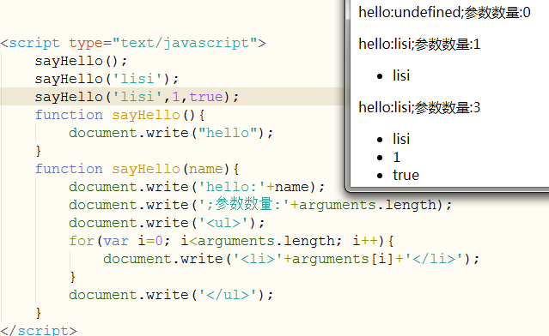
函数的参数

Slide 9
函数的返回值
JS中声明的函数也有返回值
函数的返回值可以是任何数据类型。
函数体通过语句“return 返回值；”返回函数的返回值，且只能返回1个值。
“return；”表示函数执行结束，这时函数没有返回值。
调用函数时，可以接收返回值，也可以不接收返回值；
调用没有返回值的函数，其接收到的返回值为undefined

Slide 10
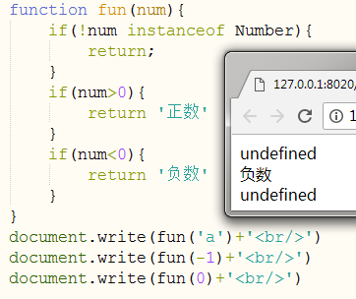
函数的返回值

Slide 11
第2节【函数-高级】
知识点1：ES6函数的默认参数*
知识点2：ES6不具名参数*
知识点3：匿名函数
知识点4：函数嵌套*
知识点5：立即执行函数
知识点6：函数回调
知识点7：箭头函数*
Notes:
【本节引言】
在使用Java语言编写程序前，先了解一些和程序开发的基本概念，有助于后续学习。

Slide 12
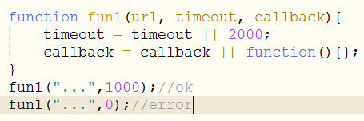
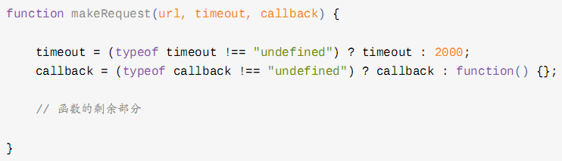
ES6函数的默认参数
ES6之前一直是通过其他方法来模拟默认参数的，例如逻辑或||符号，但是当参数值为false值时会出现错误
各种JS库给出了另一种更安全的写法，但书写量巨大

Slide 13
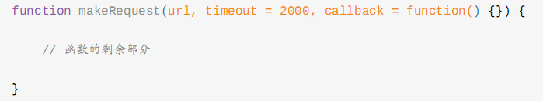
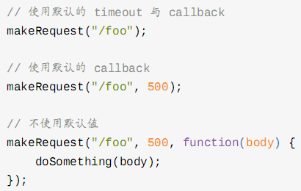
ES6函数的默认参数
ES6的函数默认参数使用初始化方式，以便在参数传未被传入时使用
调用函数时，只在第二个参数未传递或传递为undefined时使用默认值

Slide 14
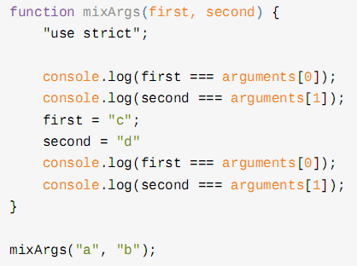
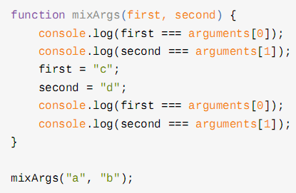


ES6函数的默认参数
关于arguments对象在使用默认参数是有不同的表现。ES6中会和ES5的严格模式一致
ES5非严格模式和严格模式的执行结果

Slide 15
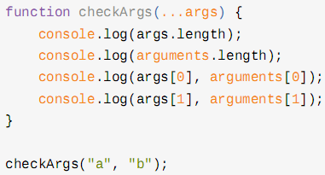

ES6不具名参数
剩余参数（rest parameter），格式为：…paramName
虽然arguments可以表示所有参数，但是处理起来麻烦
剩余参数不去处理固定的参数部分，专注于不确定的参数部分，减少处理代码量，而且可以不用顾虑固定参数部分，设计剩余参数目的在于替代arguments（ES4就曾计划实施）
剩余参数也会产生一个同参数名的集合，且必定是arguments的子集
剩余参数必定在参数列表的最后

Slide 16
匿名函数
匿名函数：顾名思义就是没有函数名的函数，也可称作函数表达式
匿名函数的声明：
通常先声明匿名函数，再由一个变量指向这个匿名函数。
匿名函数可以作为调用另外一个函数时实参
匿名函数可以作为另一个函数的返回值
匿名函数的调用：调用时将指向函数的变量名当作函数名，且必须先声明后调用
声明函数应尽量使用匿名函数，
var myFun = function(){
//函数体
}
fun1(function(){
//函数体
});
myFun();//会报myFun不是Function的错误，因为此时浏览器并不认为myFun是一个函数
var myFun = function(){
//函数体
}
myFun();//可以调用

Slide 17
函数的嵌套
函数的嵌套声明就是在函数内部声明的函数，也可以称为块级函数。
块级JSES3中是被禁止的，但是几乎所有的浏览器都支持，且支持度略有差异。一般在ES5之前使用函数表达式解决
function outer(){
function inner(){//块级函数声明
…
}
}
function outer(){
var inner = function(){//块级函数声明
…
}
inner();
}

Slide 18
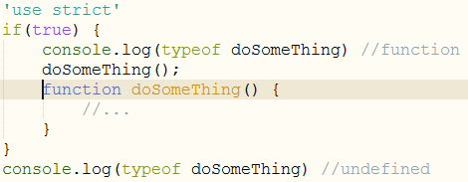
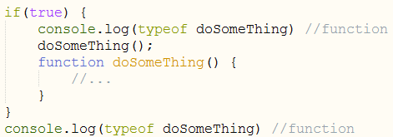
块级函数
ES5中严格模式为定义块级函数引入了一个语法错误。
ES6中允许声明块级函数，但严格模式和非严格模式有异
严格模式：
块级函数提升到所在块的顶部
非严格模式：
块级函数提升到所在函数甚至全局的顶部

Slide 19
立即执行函数
立即执行函数 IIFE (Immediately Invoked Function Expression) ：
在函数声明后面加上一对小括号，代表此函数声明成功后立即执行该函数。
(function(){
document.write("立即执行");
})()

Slide 20
函数回调
回调函数就是一个通过函数指针调用的函数。如果你把函数的指针（地址）作为参数传递给另一个函数，当这个指针被用为调用它所指向的函数时，我们就说这是回调函数。回调函数不是由该函数的实现方直接调用，而是在特定的事件或条件发生时由另外的一方调用的，用于对该事件或条件进行响应。
通俗的说：回调就是一个函数的调用过程。A函数有一个参数，这个参数是个B函数，当A函数执行完以后执行B函数。那么这个过程就叫回调。也就是说，当一个函数调用结束后，不是给一个返回值，而是调用另外一个函数作为回应。

Slide 21
函数回调
//定义主调函数fun
function fun(callback, value){
callback(value);
}
//方法1：
//定义函数回调函数backFun
function backFun(info) {
alert(info)
}
//调用主调函数fun时传递backFun,在fun内部调用回调函数
fun(backFun,‘hello’); //注意backFun后面没有括号
//方法2：
//在调用主调函数fun时，以匿名函数的形式声明回调函数并传参
fun(function(info){
alert(info)
},'Hello');
回调函数存在的意义是：
声明主调函数时并不确定回调函数的实现。
调用主调函数时，再确定回调函数的实现。
通常出现的场景：
定时器
事件委托
ajax请求提交

Slide 22



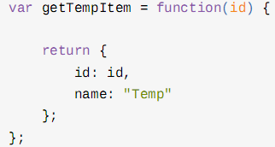
箭头函数
ES6增加了箭头函数，类似于其他语言的lambda
箭头函数声明示例：

Slide 23
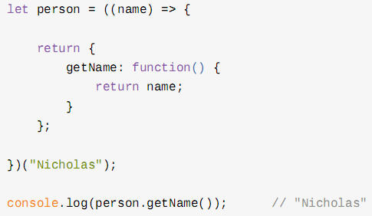
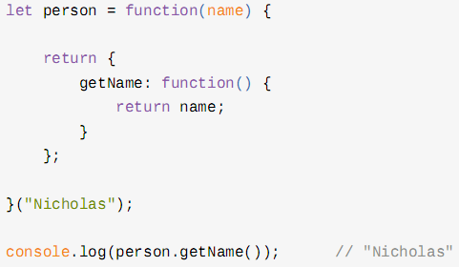
箭头函数
箭头函数的IIFE

Slide 25
第3节【变量的作用域】
知识点1：全局变量和局部变量
知识点2：var声明和变量的提升
知识点3：ES6中的块级声明*
Notes:
【本节引言】
在使用Java语言编写程序前，先了解一些和程序开发的基本概念，有助于后续学习。

Slide 26
全局变量和局部变量
javascript 有两种变量范围：全局变量和局部变量。
全局变量：如果在任何函数定义之外声明了一个变量，则该变量为全局变量。
全局变量在整个持续范围内都可以访问和修改。
准确的说浏览器执行JS代码时会提供一个名为window的对象，而所有的全局变量和函数都是window对象的属性和方法
局部变量：如果在函数定义内声明了一个变量，则该变量为局部变量。
每次执行该函数时创建此局部变量，函数调用结束后，该变量被卸载；
局部变量不能被该函数外的任何事物访问，值为匿名函数的局部变量也是如此

Slide 27
var声明和变量的提升
ES6之前没有块级元素，即使在语句块中使用var声明的变量，其作用范围也不会被限定在语句块中
函数中使用var重复声明变量其实是同一个变量。
当JS执行之前，浏览器会对代码进行预解析，在这个过程中，浏览器对函数中的变量进行识别，并准备分派内存空间，但是并不会为其赋值，所以看上去，函数中的所有的变量的声明都被提前到了函数最开始的位置。
容易产生歧义的情况：
循环结束后，循环变量或循环体中声明的变量仍然存在
分支结构某一之路声明的变量在其他位置可以使用
函数内变量

Slide 28
ES6中的块级声明
ES6中使用”let”关键字声明变量：
let声明的变量不会被提升
在同一作用域下，let不能重复声明变量
在嵌套作用域下，let声明一个同名新变量，不会抛出错误
ES6中使用“const”关键字声明常量：
const声明在同一作用域中定义一个已有变量时会出错
在嵌套作用域下，const声明一个同名新变量，不会抛出错误
常量一旦被赋值，就不可以在改变（类似其他语言）无论是否采用严格模式
const声明一个对象时，但是其属性值可以被更改
常量是块级的，意味着在声明它的语句块之外无法访问

Slide 29
本章作业
Notes:
务必要求学员认真写至少100字的自我评价，简要的求职目标，学习经历，然后仔细查看，这是了解学员的途径之一；

